Slide 1



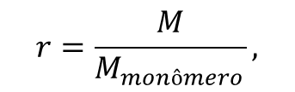
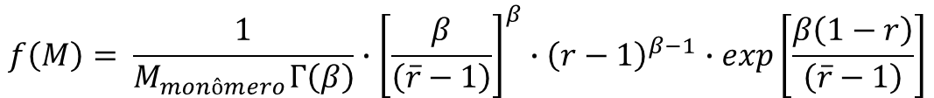
Agregados de asfaltenos
Fracionamento de asfaltenos
Tharanivasan (2012)*
De acordo com o autor, o procedimento adotado p/ fracionamento dos asfaltenos foi:
(1) Assumir que M_{monômero} = 1800g/mol e M_{máximo} = 30000 g/mol.
(2) Considerar válida função de distribuição gamma:
$$f\left(M\right)= \frac{1}{M_{monômero}Γ\left(β\right)}∙{\left[\frac{β}{\left(\overline{r}−1\right)}\right]}^{β}∙{\left(r−1\right)}^{β−1}∙exp\left[\frac{β\left(1−r\right)}{\left(\overline{r}−1\right)}\right]$$
Em que:
Massa molar
média dos agregados
$$r=\frac{M}{M_{monômero}},$$
$$\overline{r}=\frac{\overline{M}}{M_{monômero}}$$
$β$ e $\overline{M}$ são parâmetros da distribuição
3.5
3620 g/mol (regredido com base em dados experimentais)
(fixo)
*THARANIVASAN, Asok Kumar. Asphaltene precipitation from crude oil blends, conventional oils, and oils with emulsified water. Calgary: University of Calgary, 2012.

Slide 2



Agregados de asfaltenos
Fracionamento de asfaltenos
Tharanivasan (2012)
De acordo com o autor, o procedimento adotado p/ fracionamento dos asfaltenos foi:
(3) Criar 30 intervalos (igualmente espaçados) de massa molar entre [1800, 30000].
(4) Calcular a massa molar de cada agregado (média de cada intervalo de massa molar)
(5) Calcular a fração molar do agregado
$$\left[1800, 2740\right]$$
$$…$$
$$\left[29600, 30000\right]$$
Intervalo 1
Intervalo 30
$$M=\frac{\int_{1800}^{2740}{Mf\left(M\right)dM}}{\int_{1800}^{2740}{f\left(M\right)dM}}$$
Agregado 1
$$x_{i}=\frac{\int_{1800}^{2740}{f\left(M\right)dM}}{\int_{1800}^{30000}{f\left(M\right)dM}}$$
Agregado 1

Slide 3
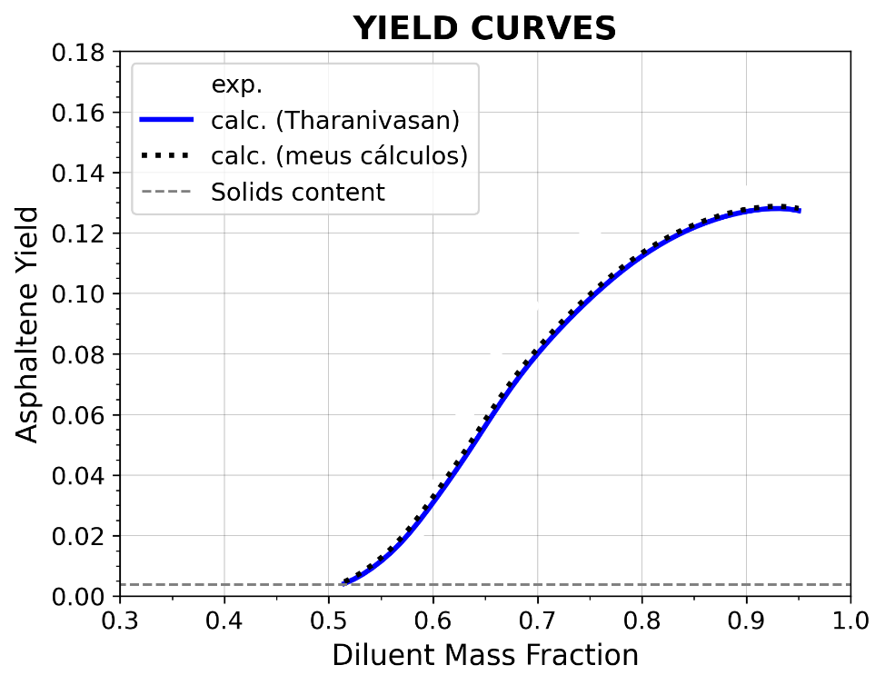
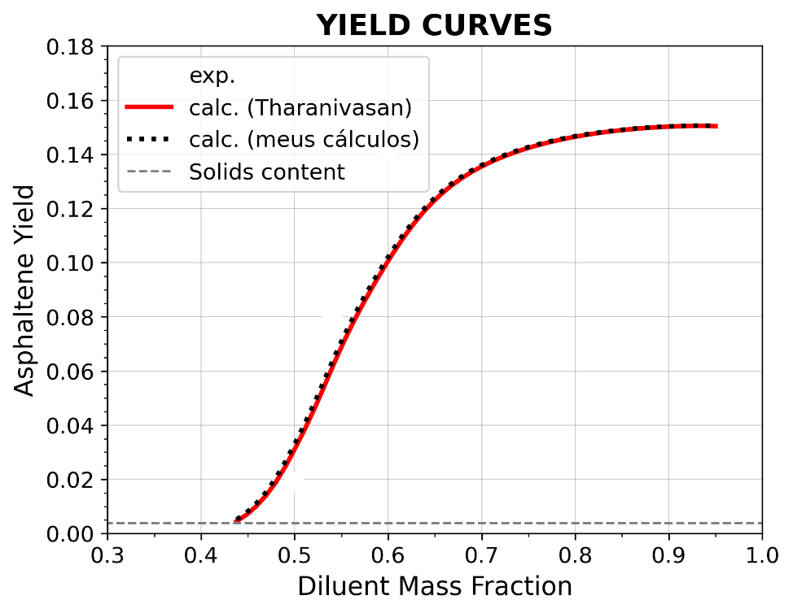
Agregados de asfaltenos
Fracionamento de asfaltenos
Tharanivasan (2012)
Resultados ao reproduzir a metodologia para dois sistemas:
Solvente: nC7, T = 23 ºC
Solvente: nC5, T = 23 ºC

Slide 4

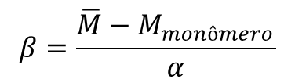
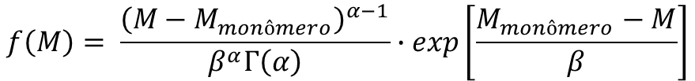
Agregados de asfaltenos
Fracionamento de asfaltenos
Yanes (2018)*
Ao tentar reproduzir os resultados, apliquei uma metodologia similar à descrita anteriormente, com a diferença que:
(1) M_{monômero} = 700 g/mol e M_{máximo} = 7200 g/mol.
(2) Função de distribuição gamma:
$$f\left(M\right)= \frac{{\left(M−M_{monômero}\right)}^{α−1}}{β^{α}Γ\left(α\right)}∙exp\left[\frac{M_{monômero}−M}{β}\right]$$
$$β=\frac{\overline{M}−M_{monômero}}{α}$$
Em que:
$α$e $\overline{M}$ são parâmetros da distribuição
2.7822
1859 g/mol
(regredidos com base em dados experimentais Petróleo P1)
*O seu trabalho de mestrado.

Slide 5
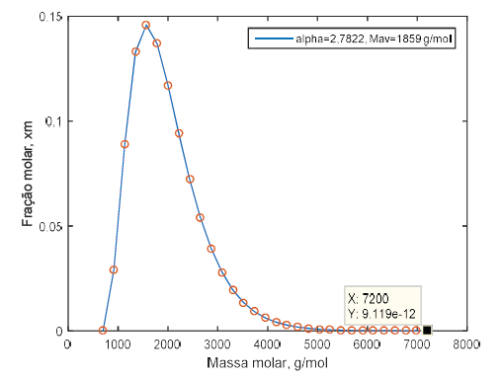
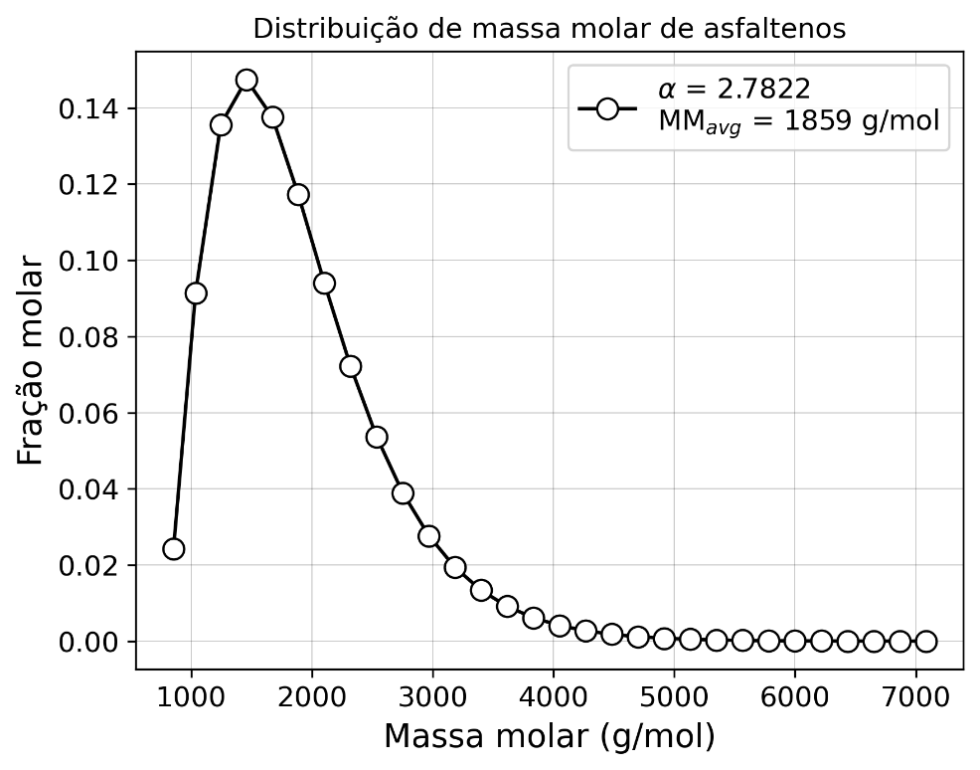
Agregados de asfaltenos
Fracionamento de asfaltenos
Yanes (2018)
Resultados ao reproduzir a distribuição de massa molar:
Yanes
Meus cálculos

Slide 6
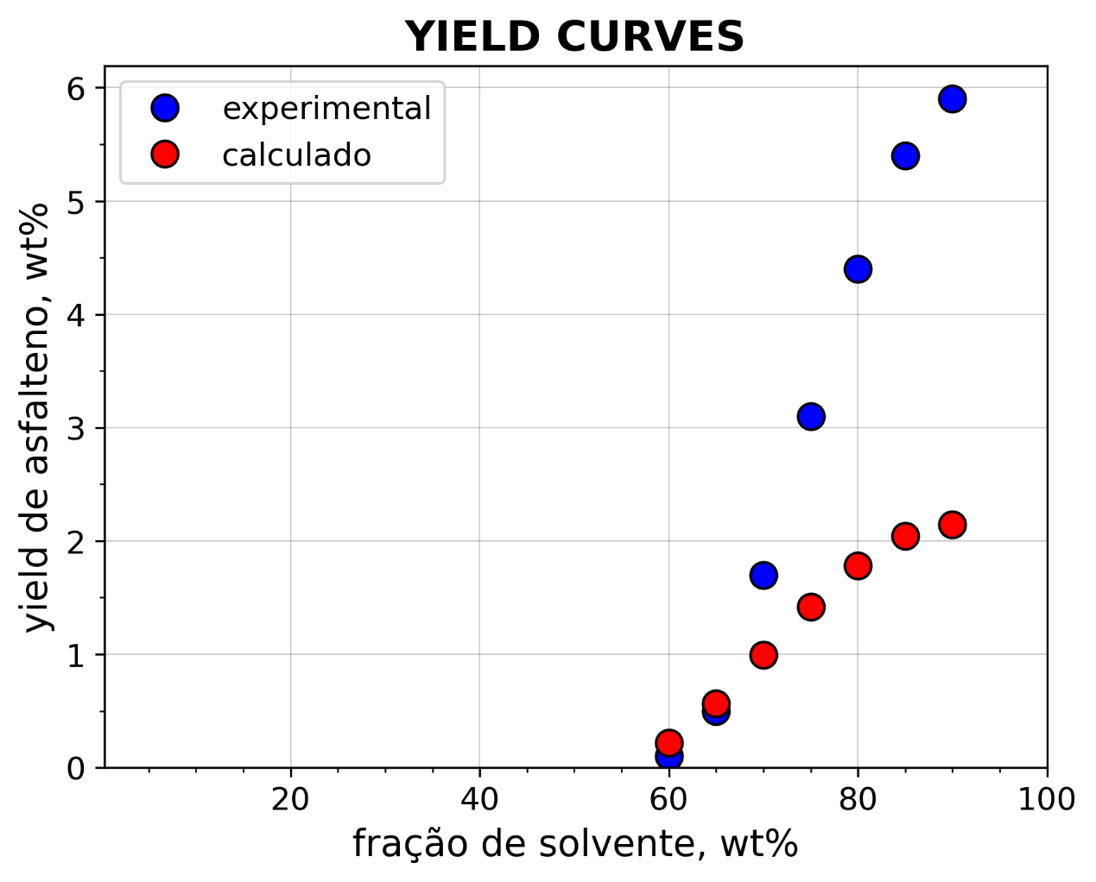
Agregados de asfaltenos
Fracionamento de asfaltenos
Yanes (2018)*
Resultados ao reproduzir a yield curve para o petróleo P1

